Slide 1
JavaScript project2
이 경훈

Slide 2
index
Start
Member
Board

Slide 3
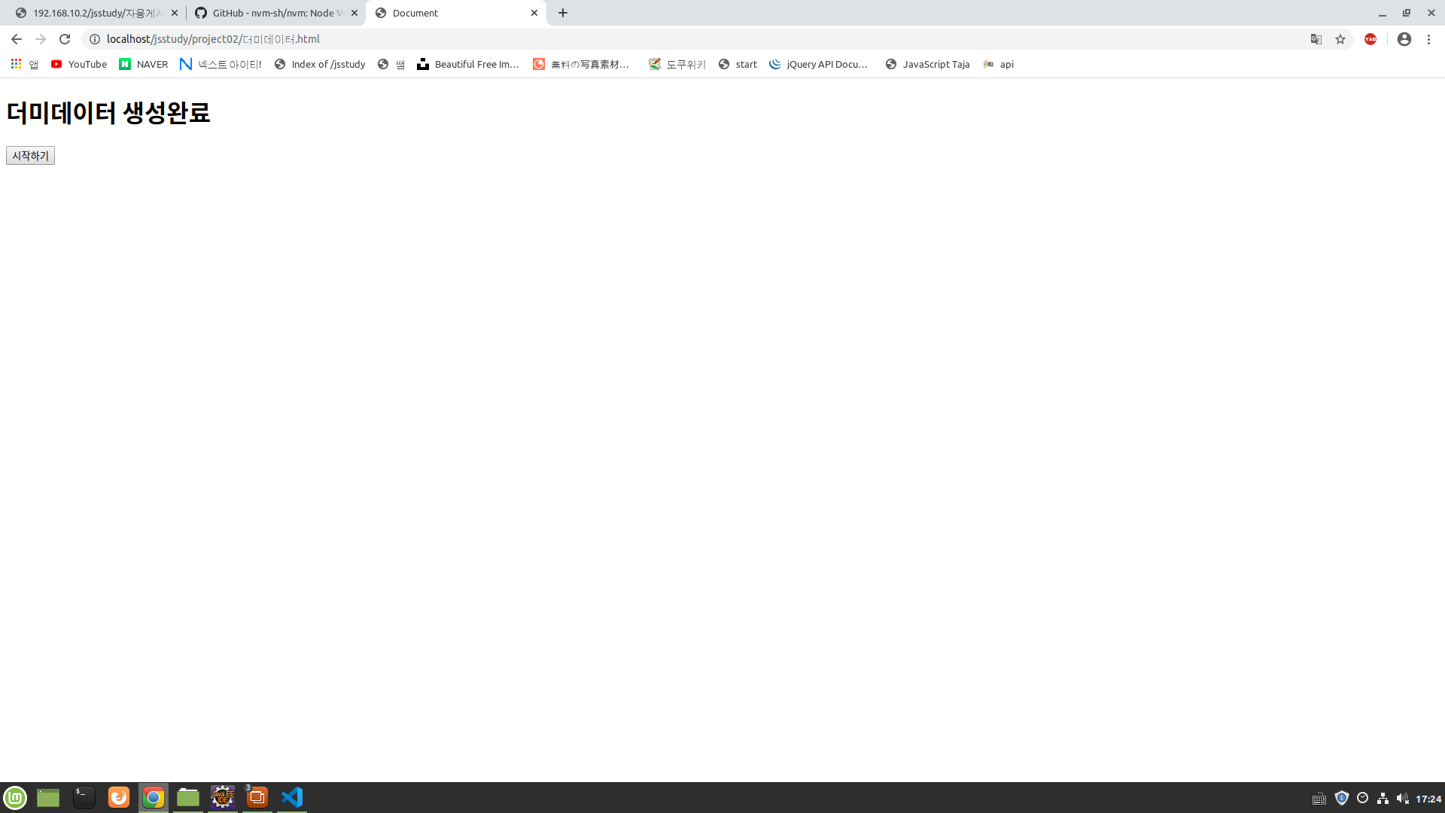
Start
더미 데이터 생성
로칼스토리지에
Mem / board의 이름 더미데이터
150개씩 생성

Slide 4
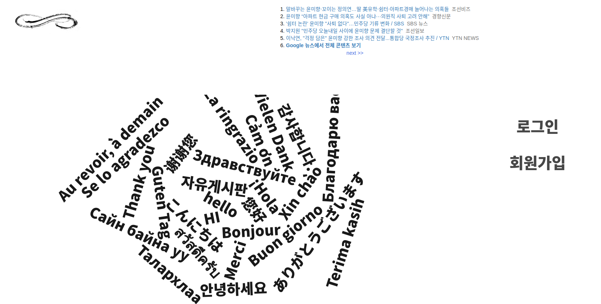
start
구글뉴스
상단: 홈 아이콘 / 구글 뉴스
Next 버튼으로 6개씩 노출
메인화면: WorldCloud2 사용

Slide 5
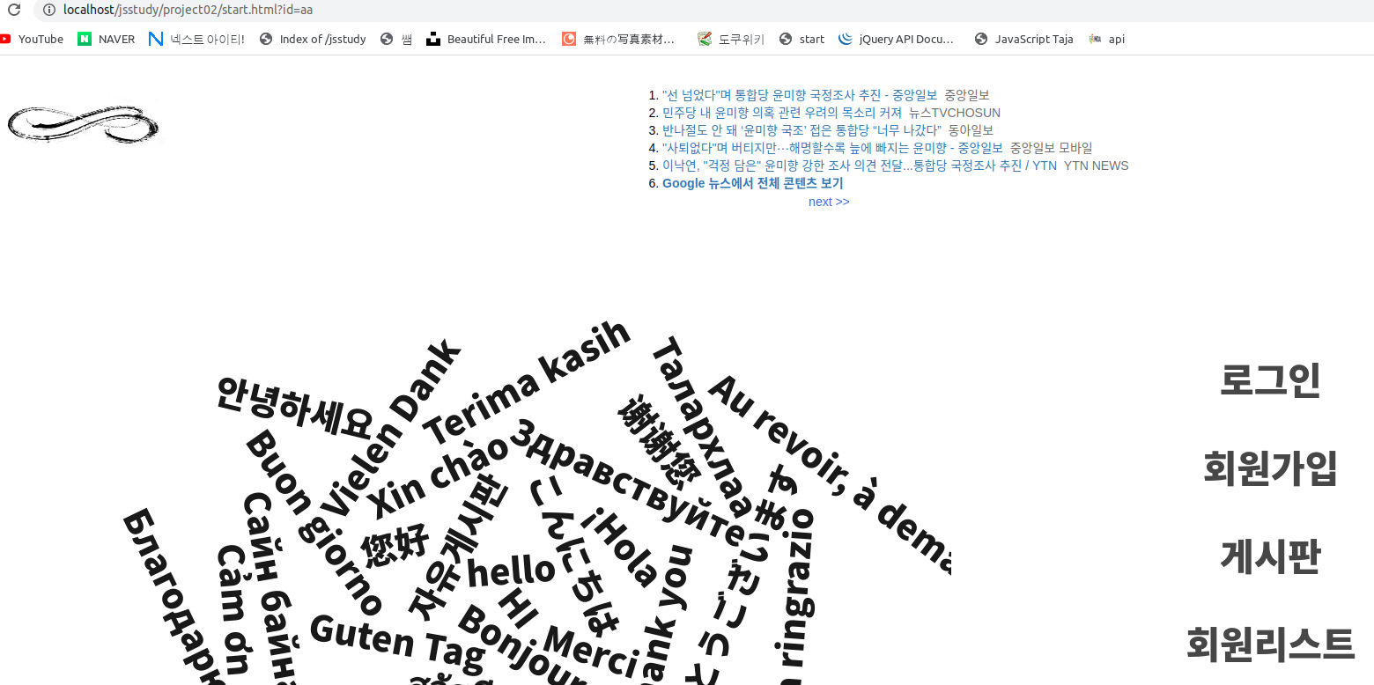
start
관리자 로그인
관리자 로그인 시,
회원리스트 칸 추가

Slide 6
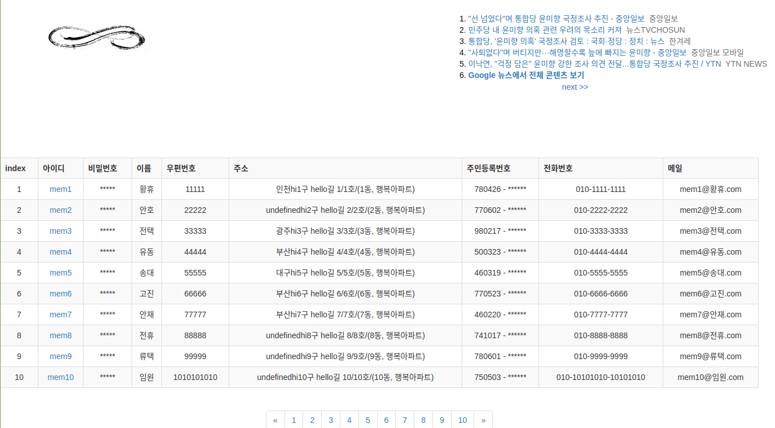
Member
<회원리스트>
비밀번호 주민번호 (*)가리기
아이디 link로 수정 삭제 가능
검색기능/ paging/ sorting

Slide 7
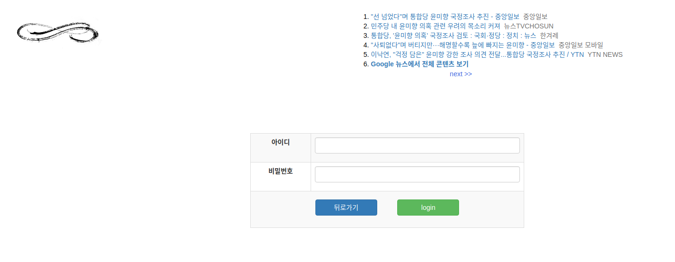
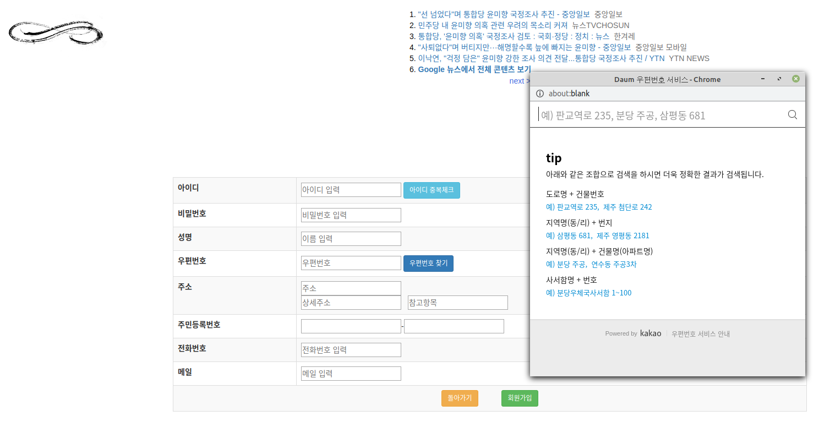
Member
로그인 : 로컬스토리지 값 비교
회원가입 :daum주소록 서비스
LocalStorage에 저장

Slide 8
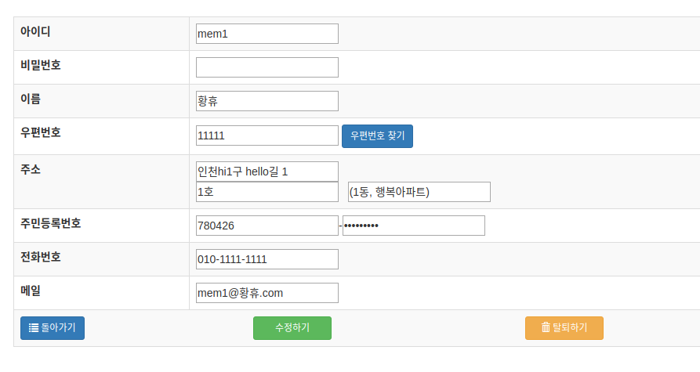
Member
<마이페이지 화면>
비밀번호가 일치하면
LocalStorage에서 수정 삭제

Slide 9
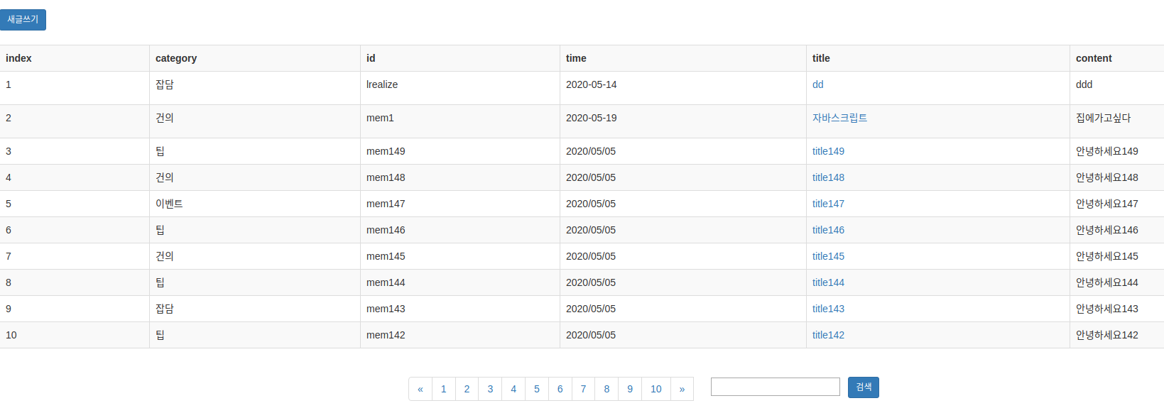
Board
<게시판 리스트>
페이징 /링크 /검색기능

Slide 10
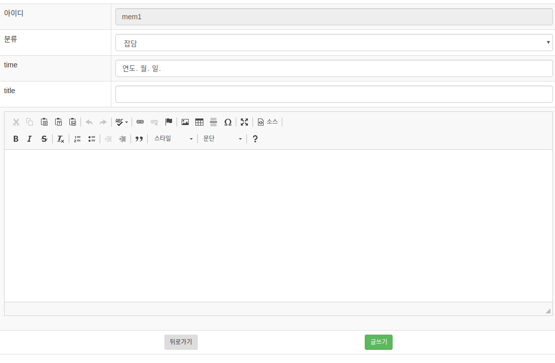
Board
<글쓰기 & 게시판 수정>
Ck 에디터 // 세팅

Slide 11
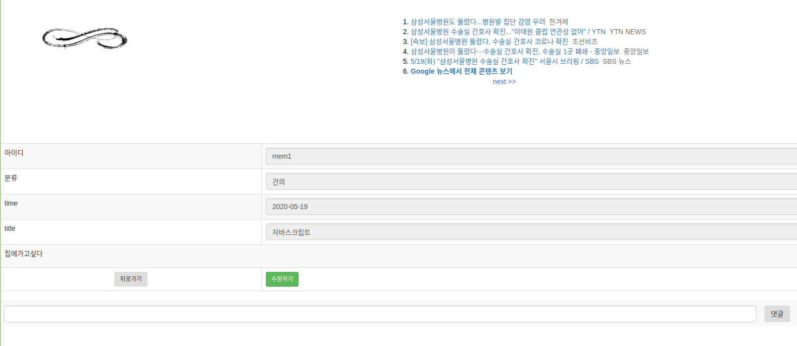
Board
<BoardView>
글쓴이 아이디가 일치하면
수정하기 버튼
댓글 기능

Slide 12

구현
Thank You!

